Slide 1
北京信息科技大学
硕士研究生（联培）论文开题答辩
城市复杂环境下北斗/INS深组合
关键算法研究
学 院：自动化学院
专 业：智能控制
研究方向：组合导航
答辩人：沈聪
导 师：徐颖
日 期：2023年01月20日

Slide 2
个人基本信息：
姓名：沈聪
就读年级：2021级硕士
就读院校：北京信息科技大学
培养模式：北信科/空天院联培
毕业要求：一篇核心期刊文章

Slide 3
汇报目录
一、研究背景及意义
二、研究现状与综述
三、研究内容
四、研究方案
五、创新点
六、研究计划

Slide 4

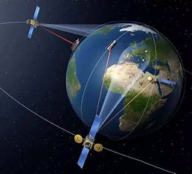
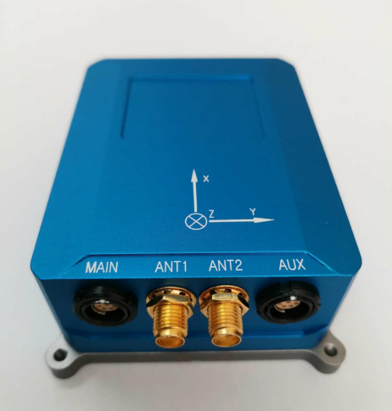
一、研究背景及意义
近年来随着城镇化的发展，城市复杂环境中的树荫道、高楼峡谷、高架、隧道等会导致GNSS 信号频繁地遭受衰弱、遮挡、反射的影响，使得 GNSS 观测量质量急剧下降。
对导航定位需求提升
●高精度；
●高灵敏度；
●高抗差性；
●高抗干扰能力；
GNSS系统特征
●易被干扰；
●定位精度低；
●易被遮挡；
●长期精度稳定;
惯导系统特征
●隐蔽性好；
●短时精度高；
●全自主工作能力；
●误差累积;

Slide 5
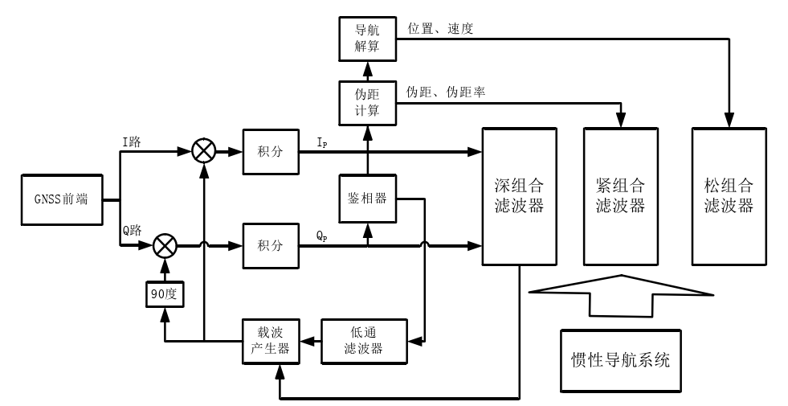
一、研究背景及意义
组合导航类型：
●利用GNSS位置和速度结果与INS进行组合的松组合；
●利用伪距、载波等GNSS原始观测值与INS进行组合的紧组合；
●利用INS辅助接收机跟踪环路的深组合;
不同组合导航模式的结构对比

Slide 6
一、研究背景及意义
深组合优势：抗干扰性、高动态性、高精度
对于标量深组合系统而言，一定程度上可以压缩环路带宽，提高系统抗干扰能力；对于矢量深组合导航系统而言，惯性系统和卫星导航接收机系统耦合在一起，增强系统的抗干扰性能。
在深组合中，采用惯性信息辅助载波跟踪，可以减小 GNSS 接收机的码环和载波环所受到的动态应力误差和等效带宽，提高载波多普勒和码相位的估计精度，提高系统高动态适应能力；

Slide 7
一、研究背景及意义
深组合面临的研究挑战：
计算量问题
由于惯导误差累积过大或卫星信号中断造成某通道观测量异常，最终影响导航精度；
导航滤波器
非线性问题
最优收敛问题
观测异常
抗差问题
高灵敏度性
相干积分时间受到导航比特跳变的限制，以及相干积分过程中的各项误差的累积的限制；
系统性能
高动态性

Slide 8
一、研究背景及意义
有利于研制开发BDS/INS深组合导航系统成品。
01
研究意义
有利于提高在复杂城市环境下导航系统性能。
02
有利于拓展北斗卫星导航系统的应用前景。
03

Slide 9
二、研究现状与综述
1、深组合接收机架构研究现状
Babu 等人提出了在基带信号预滤波处理中使用双滤波器的方法；
1996年
Spilker 提出矢量跟踪的概念，并提出了集中式深组合理论;
1999年
为了解决集中式深组合的计算量大特点，Abbotte 提出了一种含有预滤波器的级联式深组合导航系统;
2007年
英国的研究人员 Groves 等人建立了一种非相干深组合导航系统;
2009年
澳大利亚Babu 博士第一次给出了集中式深组合基带环路信息和惯性导航解算误差量之间系统完整的模型；
2012 年
标量深组合
相干
深组合
级联式深组合
矢量深组合
非相干
集中式深组合

Slide 10
二、研究现状与综述
2、高灵敏度跟踪方法研究现状
学者 | 方法
Soloviev | 采用1s相干积分时间，实现了室内15dB-Hz弱信号的稳定跟踪并取得厘米级载波相位量测信息。
Gao和Lachpelle | 基于惯性辅助的紧组合结构，设计了CO-OP（Cooperated）跟踪环路，并进行了动、静态仿真测试，结果显示在25dB-Hz弱信号环境下，可以实现稳定跟踪并保持载波相位锁定。
赵琳 | 根据载波环路噪声与带宽的关系,研究并设计了一种INS辅助GPS接收机载波和码跟踪环路的具体实现方案。
朱龙泉 | 提出了一种改进直方图的位同步方法，利用直方图的思想和调制周期性的 NH 码电文，可以快速实现比特同步。
张洪阳 | 提出了一种适用于城市环境下的多通道联合载波跟踪环路。
在弱信号环境下，通常采用长相干、差分相干、相干与非相干结合等方法来提高环路信噪比，但积分时间长度会受到导航电文比特跳变的制约；随着相干积分时间的加长，环路动态性能会有所下降，甚至会变得不稳定，本文将重点研究使用惯性信息进行辅助，来协调弱信号能力和动态能力之间的冲突。

Slide 11
二、研究现状与综述
3、深组合抗差理论方法研究现状
学者 | 方法
M Irsiger博士 | 在博士论文中就结合了各通道的早、晚相关积分值，定义了对称和非对称的增量和比率指标，以检测跟踪相关峰中的多径失真。
Luo, X学者 | 使用载噪比为接收机原始观测量进行权重配比并作为多径环境中定位质量的指标。
解放军信息工程大学陈坡 | 提出了一种利用残差序列建立其时间序列模型对GNSS 接收机通道相关器中输出 I/Q 异常信息进行故障诊断与隔离方法
南京理工大学蒋长辉 | 导航滤波器和鉴别器之间为每个通道增加了一个子滤波器，通过判断子滤波器的运行状态，来判断每个通道量测信息质量。
武汉大学冯鑫 | 设计了一种自适应标量/矢量切换的环路结构
深组合抗差技术主要分为两方面研究，一方面是信号处理阶段对信号进行检测与隔离，另一方面是是在导航信息处理阶段对故障检测与排除。本文将重点在导航信息处理阶段进行抗差研究。

Slide 12
三、研究内容
通过文献的调研，本文将计划基于以下三个方面展开研究：
研
究
内
容
1、基于惯性辅助长相干积分研究
2、基于IGGⅢ函数观测噪声定权抗差研究
3、深组合软件平台架构搭建

Slide 13
三、研究内容
1、深组合灵敏度研究
研究点2
研究强信号辅助弱信号跟踪的频率传递算法，结合惯性辅助高精度速度预报，提出一种频率传递辅助弱信号跟踪方法，最大程度改善相干积分效果；
研究点1
研究消除导航比特跳变的方法；
拟研究问题
由于在城市、山川峡谷等地能接收到的卫星信号较弱，为了提高接收机灵敏度，提升其弱信号跟踪能力，通需要利用长时间的相干积分来提高环路信噪比。

Slide 14
三、研究内容
2、深组合抗差方法研究
研究点2
研究结合惯性辅助的粗差预报与剔除方法，提出一种适合深组合滤波器的抗差方法；
研究点1
研究多路径等粗差的影响特征和各类抗差算法；
拟研究问题
在复杂观测环境中，组合滤波器的输入的观测量容易出现粗差，会导致滤波器异常甚至发散，需要对粗差进行剔除等质量控制操作。

Slide 15
三、研究内容
3、深组合平台架构研究
分析滤波器的状态方程和观测方程的组成，设计GNSS/INS深组合导航系统中的预滤波器与组合导航滤波；
深组合
软件平台架构研究
分析北斗/惯性深组合导航系统环路载波环与码环的具体控制方法，惯性误差对跟踪环路的影响；
分析惯导与码环之间的耦合关系与惯导控制码环的方法，接着分析惯导与载波环之间的耦合关系与惯导控制载波环的方法；

Slide 16
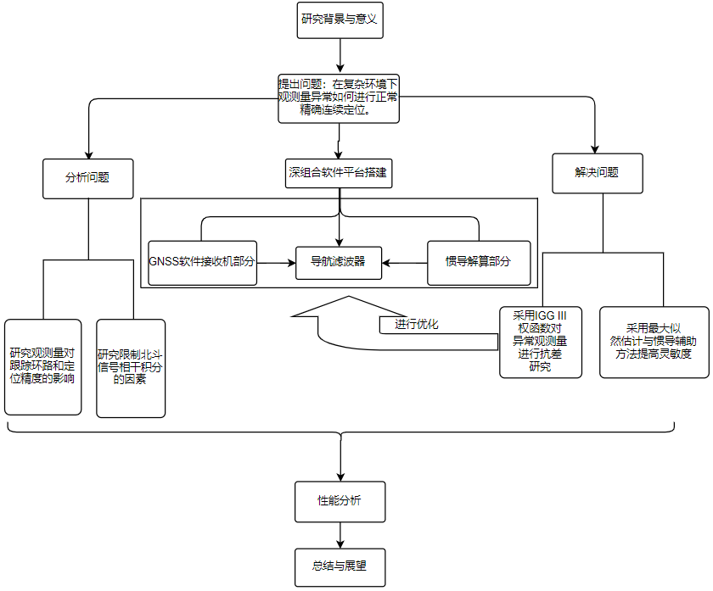
四、研究方案
1.1、研究路线
研究难点：
1、深组合软件仿真平台搭建
2、数据的同步采集以及读取
研究路线图

Slide 17
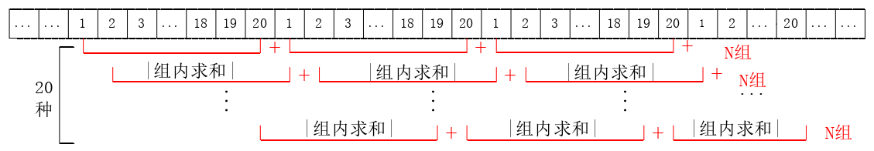
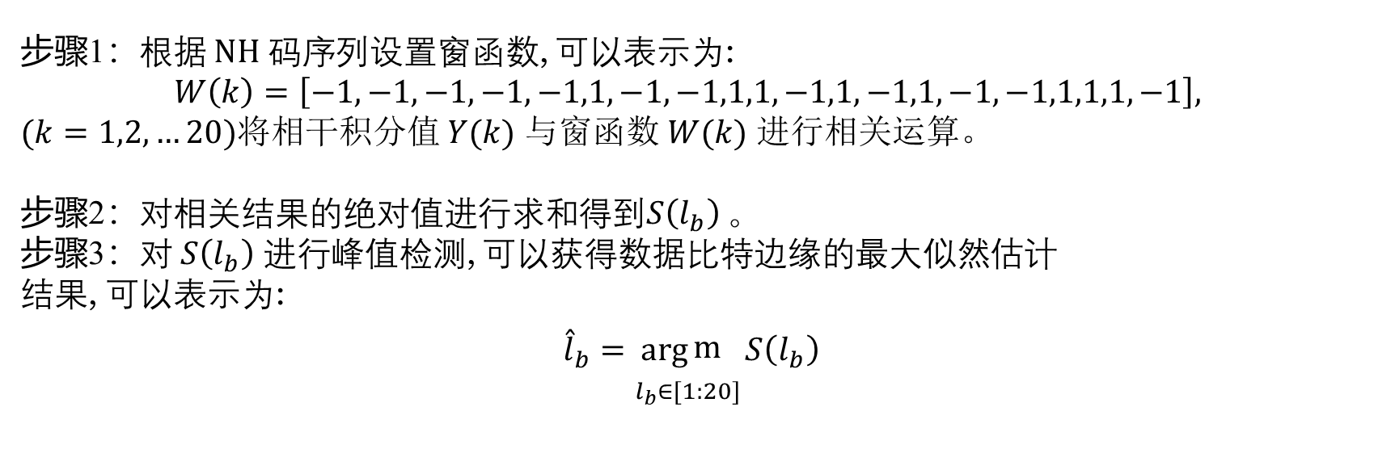
四、研究方案
1.2、消除电平跳变限制——最大似估计然方法
步骤1：根据 $NH$ 码序列设置窗函数, 可以表示为:
$$W\left(k\right)=\left[−1,−1,−1,−1,−1,1,−1,−1,1,1,−1,1,−1,1,−1,−1,1,1,1,−1\right],$$
$(k=1,2,…20)$将相干积分值 $Y(k)$ 与窗函数 $W(k)$ 进行相关运算。
步骤2：对相关结果的绝对值进行求和得到$S\left(l_{b}\right)$ 。
步骤3：对 $S\left(l_{b}\right)$ 进行峰值检测, 可以获得数据比特边缘的最大似然估计
结果, 可以表示为:
$${\overset{ˆ}{l}}_{b}=\underset{l_{b}∈[1:20]}{arg⁡m{ }}S\left(l_{b}\right)$$

Slide 18
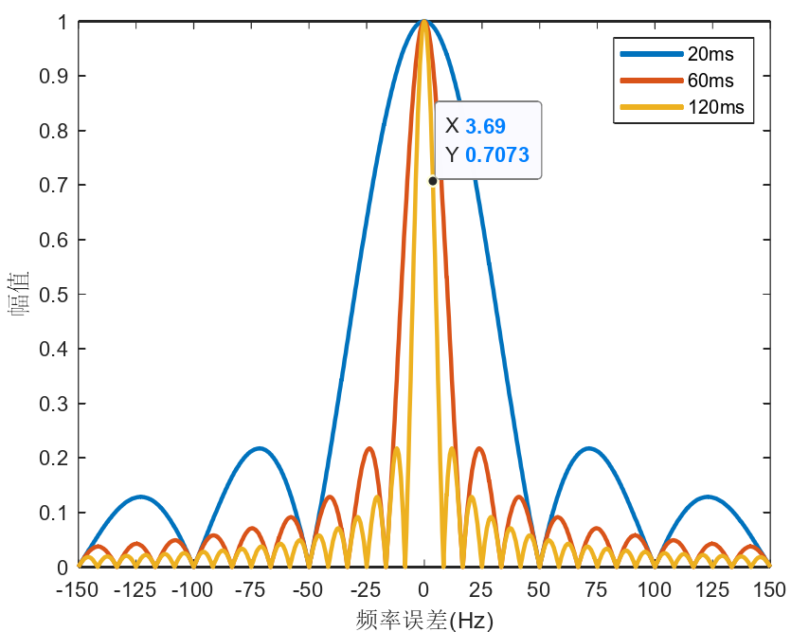
四、研究方案
1.3、降低弱信号通道频率偏差——频率稳定度传递方法
可以看到，当积分时间越长时，相干积分结果的主瓣宽度就越窄。在频率误差相同的情况下，相干积分时间越长，其结果受到的削弱就越大。过大的频率误差即可以造成相干积分信号能量损失一半，严重影响了相干积分的效果。
相干积分结果幅值图

Slide 19
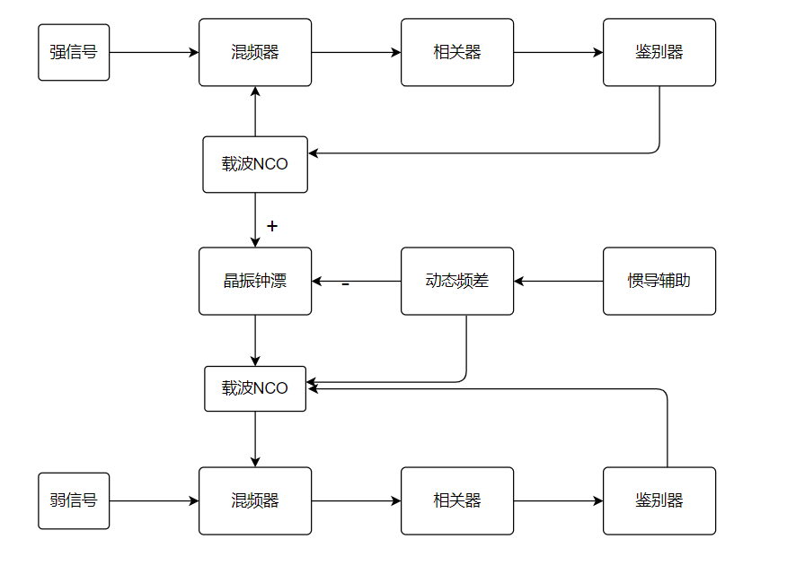
四、研究方案
1.3、降低弱信号通道频率偏差——频率稳定度传递方法
强信号通道：经过捕获、跟踪后可得到强信号的跟踪频率、卫星星历等信息，之后根据惯导辅助得到得到动态频差计算出本地接收机晶振不稳定造成的频率偏差；
弱信号通道：将计算得到的频率偏差补偿到本地晶振不稳定带来的频率偏差，再补偿惯导辅助预测下一历元频偏，从而缩小跟踪频率差，减少延长积分所造成的能量损耗。
稳定度传递图

Slide 20
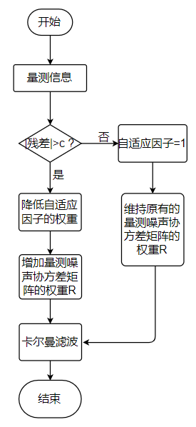
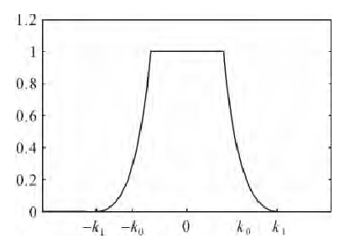
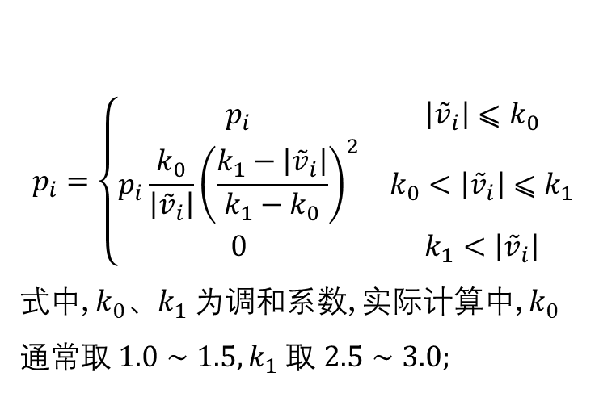
四、研究方案
1.4、观测异常抗差估计方法——IGGⅢ权函数调权
$$p_{i}=\left\{\begin{matrix}p_{i} & \left|{\overset{˜}{v}}_{i}\right|⩽k_{0} \\ p_{i}\frac{k_{0}}{\left|{\overset{˜}{v}}_{i}\right|}{\left(\frac{k_{1}−\left|{\overset{˜}{v}}_{i}\right|}{k_{1}−k_{0}}\right)}^{2} & k_{0}<\left|{\overset{˜}{v}}_{i}\right|⩽k_{1} \\ 0 & k_{1}<\left|{\overset{˜}{v}}_{i}\right|\end{matrix}\right.$$
式中, $k_{0}、k_{1}$ 为调和系数, 实际计算中, $k_{0}$ 通常取 $1.0∼1.5,k_{1}$ 取 $2.5∼3.0;$
●有效信息：最小二乘估计
●可利用信息：降权估计
●有害信息：零权估计
IGGⅢ权函数图

Slide 21
四、研究方案
2、可行性分析
2.1、具备一定研究条件
1、具有已搭建好的GNSS软件接收机，可以成功实现对卫星信号的中频数据捕获、跟踪以及定位功能，跟踪与定位结果。
2、可以实现GNSS/INS松组合定位解算，这为后面深组合导航滤波器设计奠定了一定基础。

Slide 22
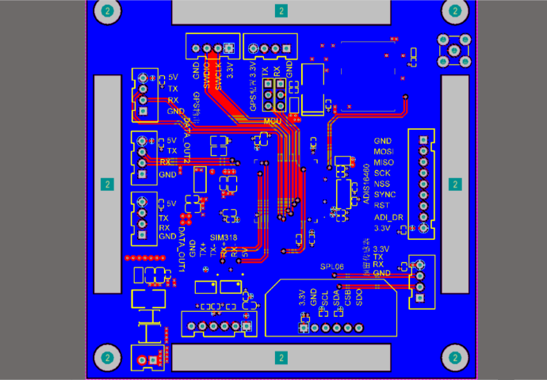
四、研究方案
2、可行性分析
2.2、数据同步采集条件
GPS/INS组合数据采集板，可以保证将GPS时间戳打在惯导数据上，实现卫导与惯导两套系统的同步数据采集；

Slide 23
四、研究方案
2、可行性分析
2.3、抗差方法可行性
Q 值越大我们对于预测的信任度就越低， 而对测量值的信任度就变高；同理对于R值也是一样。
因此可以给噪声定权，当观测噪声过大或异常时可以给其定权为无穷大，使得滤波器更加信任预测值，观测值就得以剔除，以达到抗差效果。
Q 值为过程噪声，越小系统越容易收敛
随着 R 的减小，滤波器变得更加敏感，跟踪的更准

Slide 24
五、创新点
创新点：
针对在恶劣环境下 GNSS 接收卫星信号时容易受到多路径效应、信号遮挡等异常影响，导致无法实现有效定位导航的问题；
通过采用 IGG III 权函数将观测量分为三类进行定权，降低可能异常的观测值的权重，并结合使用惯导短时预报的高精度观测量进行比对来剔除异常值。
针对相干积分时间的不断加长，所造成的相干积分能量损失逐渐增大，同时所能容忍的频率偏差也明显减小问题；
为了保证高增益相干积分的效果，采用频率稳定度传递方法，利用辅助信号补偿弱信号通道的频率偏差，以此消除由于频率偏差存在导致的相干积分能量损失。

Slide 25
六、研究计划
起讫日期 | 工作内容和要求 | 预期成果
2023.01-2022.02 | 调试软件接收机 | 可以处理北斗信号中频数据
2023.03-2022.05 | 基础理论验证、平台搭建、少量数据处理 | 熟悉代码、了解流程
2023.06-2022.07 | 数据验证，小论文攥写 | 获得实验结论、小论文写好
2023.08-2022.09 | 修改小论文，实测数据处理 | 小论文发表
2023.10-2022.12 | 攥写大论文，优化软件平台，完成中期答辩 | 论文前3章节+相关小论文
2024.01-2024.02 | 整理成果，完善毕业论文 | 学位论文初稿
2024.03-2022.05 | 论文修改、送审及答辩 | 学位论文终稿

Slide 26
谢 谢！
敬请各位老师批评指正
！

